Slide 1
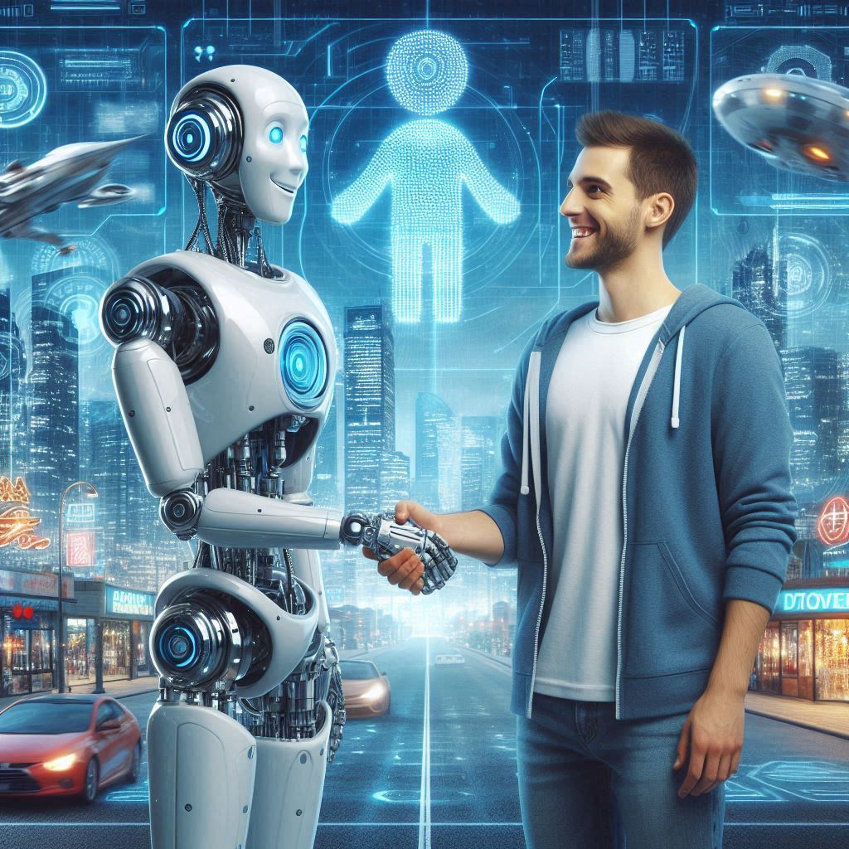
Mesterséges Intelligencia – A jövő már itt van!
Üdvözlök mindenkit! Ma a mesterséges intelligencia csodálatos világába kalauzolom önöket. Megismerkedünk vele, hogy miként hat életünkre, és milyen lehetőségeket rejt magában

Slide 2
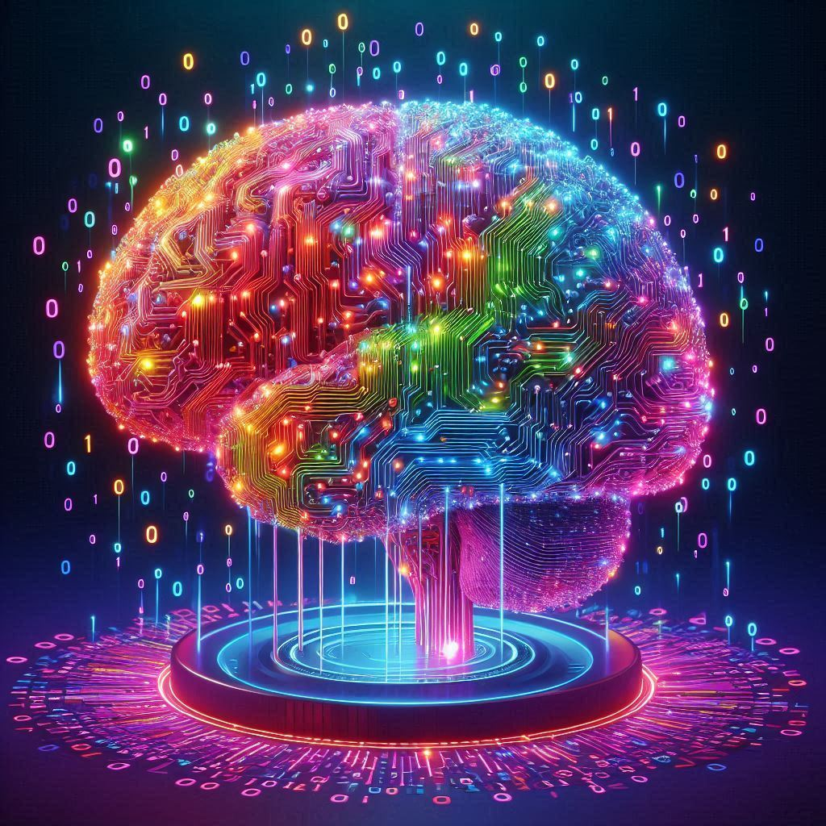
Mi az a mesterséges intelligencia?
A mesterséges intelligencia olyan számítógépes rendszerek, amelyek képesek olyan feladatokat elvégezni, amelyekhez eddig emberi intelligencia volt szükséges. Ezek közé tartozik a tanulás, a problémamegoldás, a döntéshozatal és még sok más.

Slide 3
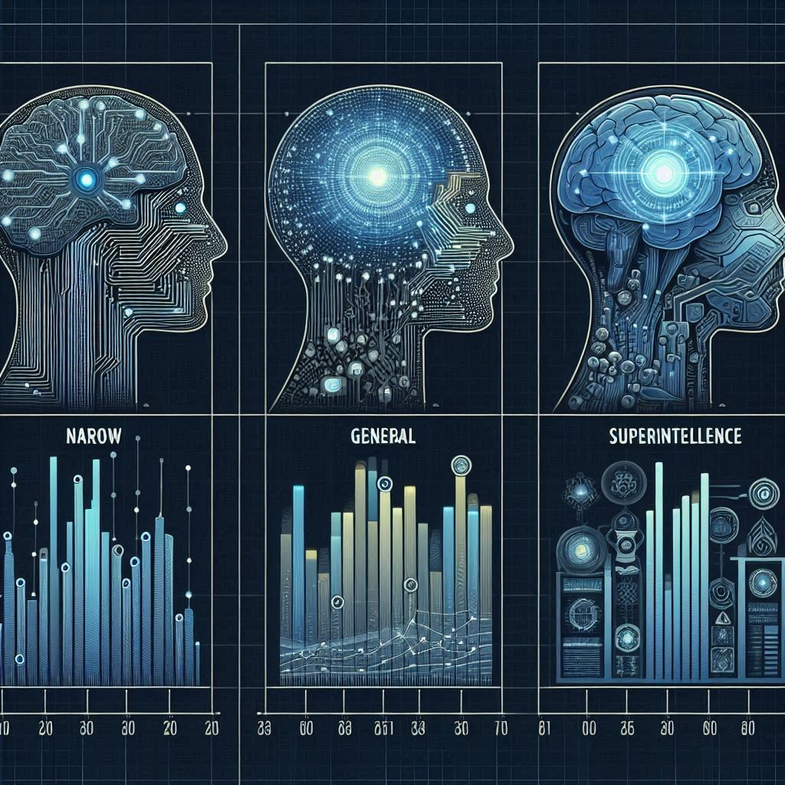
Az MI típusai
Az MI-t több típusra oszthatjuk. A szűk mesterséges intelligencia egyetlen feladatra specializálódott, például sakkozni vagy autót vezetni. Az általános mesterséges intelligencia már több feladatot is képes elvégezni, hasonlóan az emberhez. A szuperintelligencia pedig meghaladja az emberi intelligenciát.

Slide 4
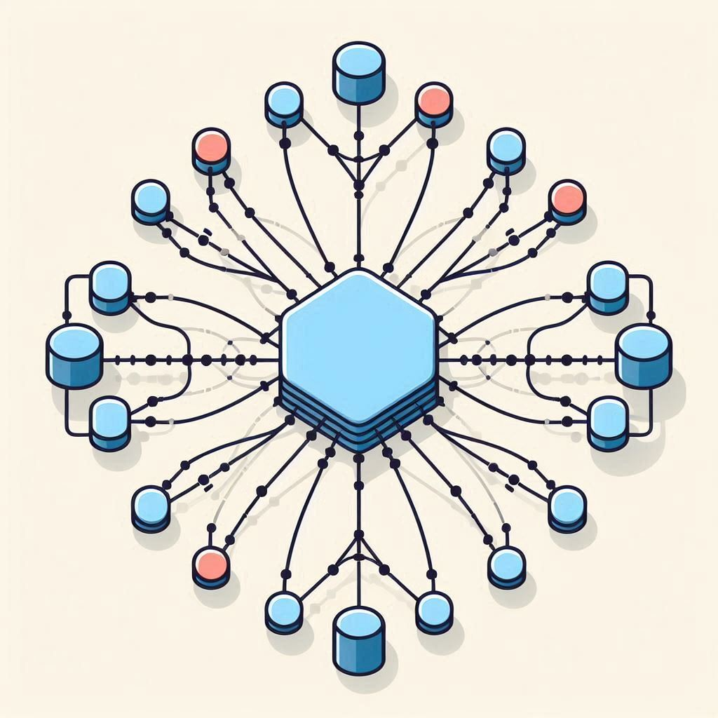
Hogyan működik az MI?
Az MI a gépi tanuláson alapszik. Ez azt jelenti, hogy a számítógépek képesek adatokból tanulni és a kapott információk alapján döntéseket hozni. A neurális hálózatok, amelyek az emberi agy működését utánozzák, kulcsfontosságú szerepet játszanak ebben a folyamatban.

Slide 5
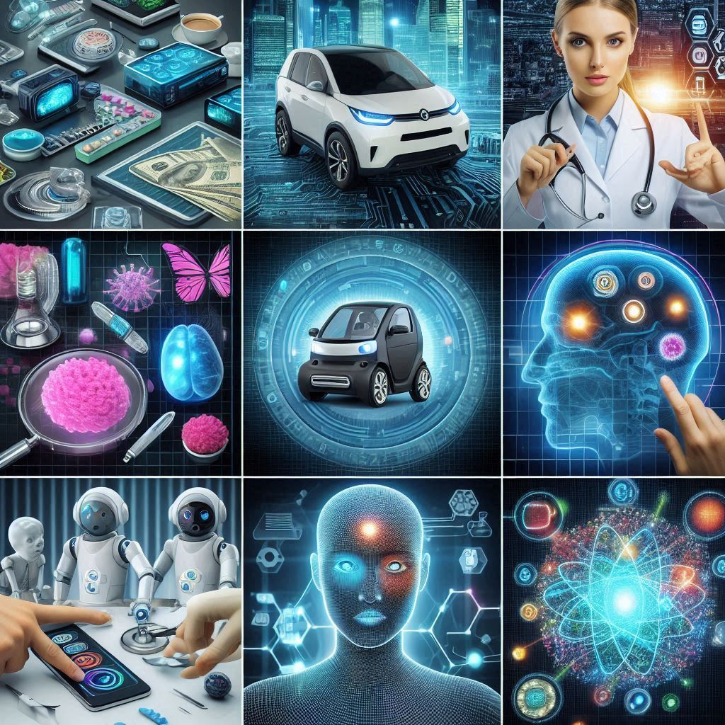
Az MI alkalmazási területei
Az MI ma már számos területen jelen van, például az orvostudományban, az autógyártásban, a pénzügyben és a szórakoztatóiparban. Segít a betegségek diagnosztizálásában, az új gyógyszerek kifejlesztésében, a forgalom optimalizálásában és a személyre szabott ajánlatok létrehozásában.

Slide 6
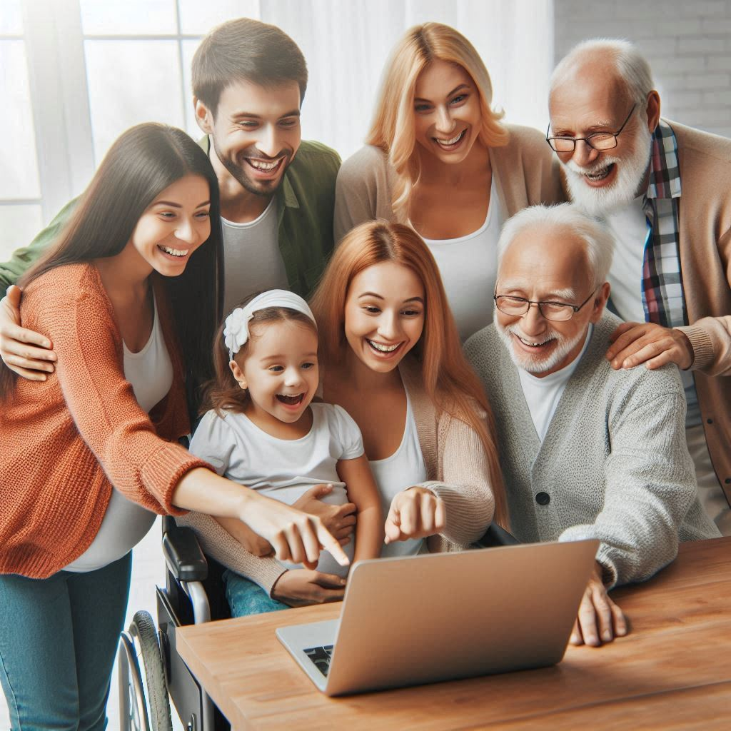
Az MI előnyei
Az MI számos előnnyel jár. Növeli a hatékonyságot, javítja a döntéshozatalt, új lehetőségeket teremt és megkönnyíti az életünket.

Slide 7
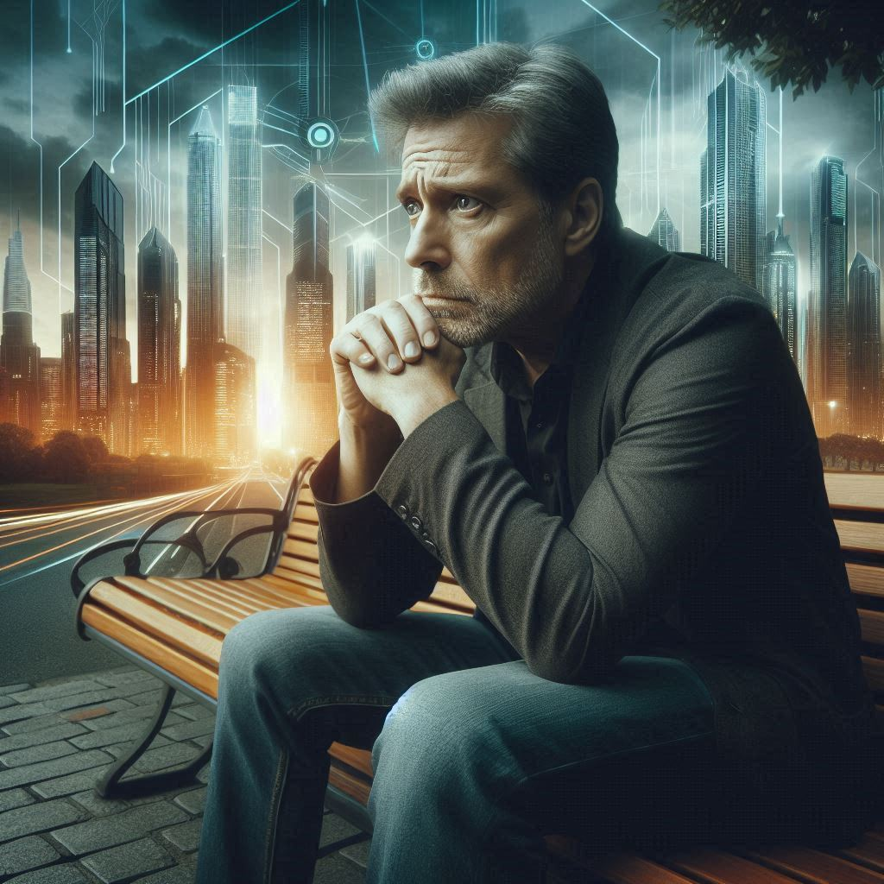
Az MI kihívásai
Az MI fejlődése azonban számos kihívást is jelent. Ilyen például a munkahelyek elvesztése, az adatvédelmi problémák és az etikus kérdések.

Slide 8
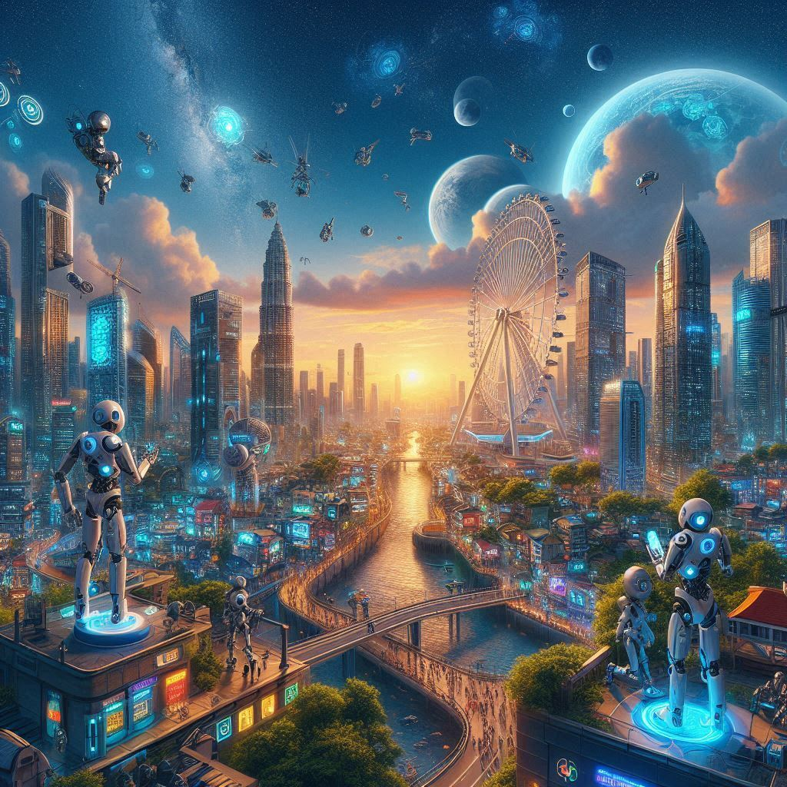
Az MI és a jövő
Az MI a jövőben is jelentős szerepet fog játszani életünkben. Egyre okosabb és fejlettebb rendszerek fognak megjelenni, amelyek megváltoztatják a munkát, a tanulást és a szórakozást.

Slide 9
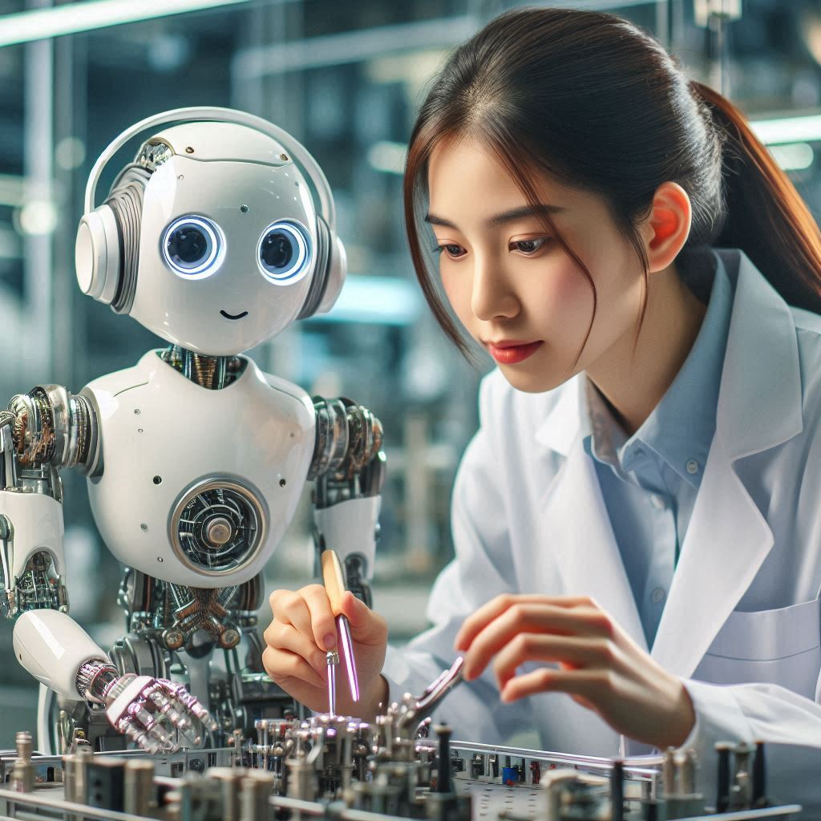
Az MI és az ember
Az MI nem az ember ellensége, hanem egy eszköz, amely segíthet nekünk. Fontos, hogy felelősségteljesen használjuk ezt a technológiát és biztosítsuk, hogy az emberiség javát szolgálja.

Slide 10
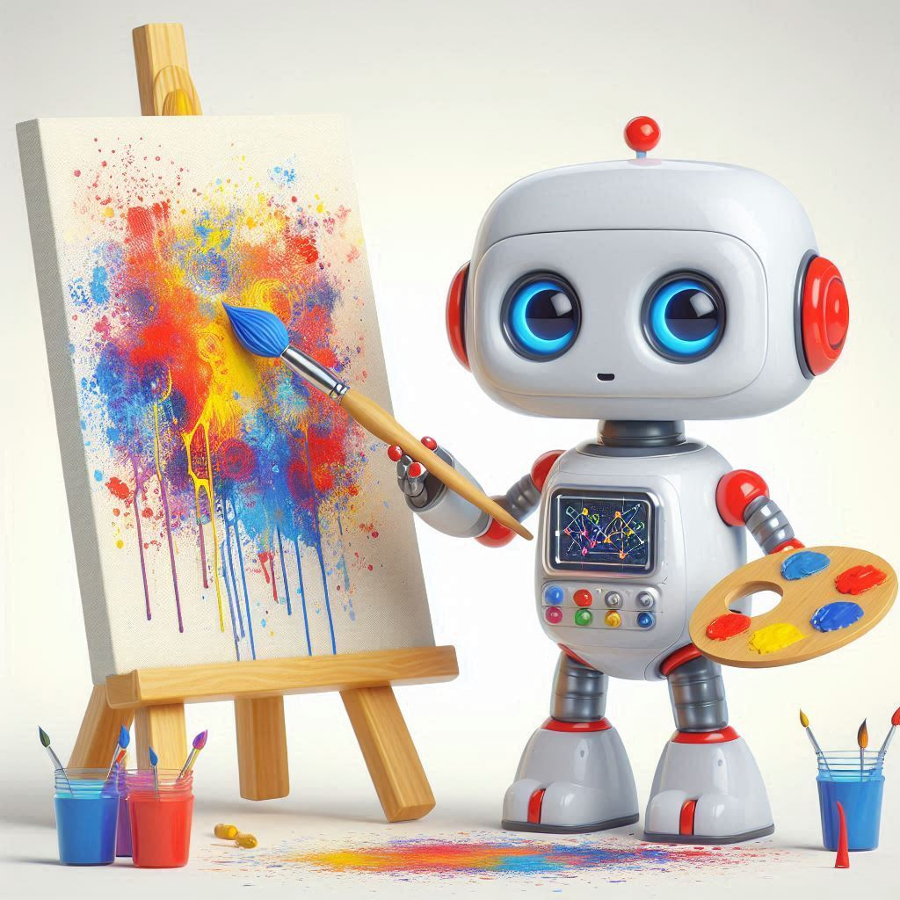
Az MI és a kreativitás
Sokan úgy gondolják, hogy a kreativitás kizárólag az emberekre jellemző. Azonban az MI is képes kreatív feladatokat elvégezni, például zenét komponálni vagy képeket festeni.

Slide 11
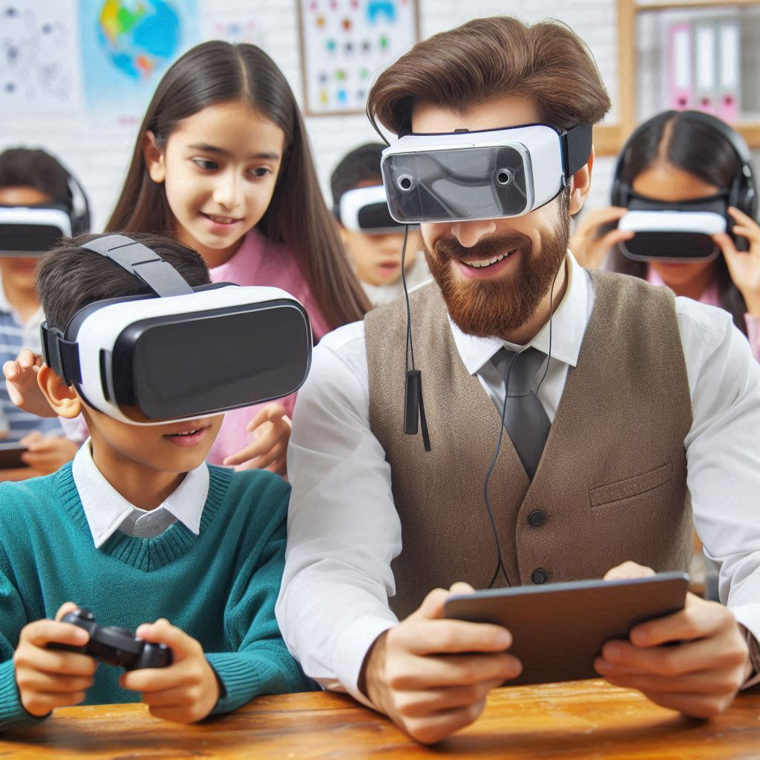
Az MI és az oktatás
Az MI az oktatásban is forradalmi változásokat hozhat. Személyre szabott tanulási élményeket biztosíthat, segíthet a tanároknak és a diákoknak egyaránt.

Slide 12
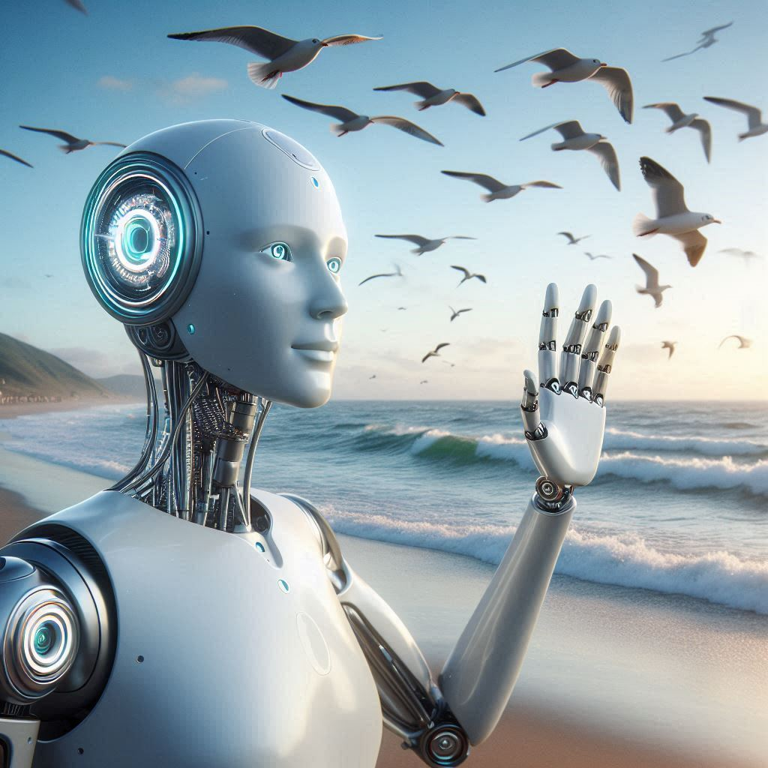
Köszönöm a figyelmet!
Ha többet szeretnél megtudni az MI-ről, keresd fel a következő weboldalakat:
Tudományos folyóiratok: Nature, Science, IEEE Spectrum
Híroldalak: TechCrunch, Wired, MIT Technology Review
Oktatási platformok: Coursera, edX
Mesterséges intelligencia kutatóintézetek: OpenAI, Google AI
Készítette: Péjó Kristóf

